Slide 1
情報処理技法(リテラシI)
第５回：インターネット
産業技術大学院大学 情報アーキテクチャ専攻
助教 柴田 淳司
Notes:
パソコンの基本操作

Slide 2
授業スケジュール
4/11 授業概要
4/18 ファイルシステム
4/25 メール
5/9 インターネット
5/16 復習＋情報検索
5/23 著作権
5/30 情報倫理
6/06 Word (1/2)
6/13 Word (2/2)
6/20 Excel (1/2)
6/27 Excel (2/2)
7/04 PowerPoint (1/2)
7/11 PowerPoint (2/2)
7/18総合発展課題
X/X 期末試験

Slide 3
本日やること
ネットの利活用を覚える
これまでの復習
コンピュータ（10章）
ネットワーク（10章）
WWW（8章）
検索（9章）
検索エンジンの利用

Slide 4
これまでの復習 教科書対応版

Slide 5
コンピュータの基礎
ユーザが見えるデータ
＝ファイル
実際のデータ
0100 0101 1101
0110 0111 1011
1010 1111 0110…
インターネット
ユーザー
ハード
ソフトウェア

Slide 6
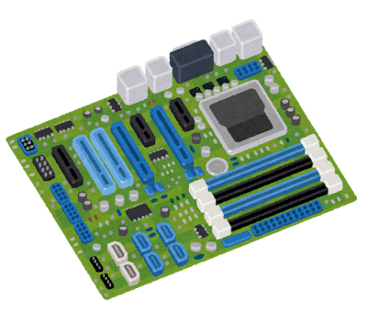
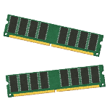
コンピュータの構成要素
テキストp.127
CPU
ハードディスク
その他
・GPU
・LANボード
・ファン
・電源
メモリ
マザーボード

Slide 7
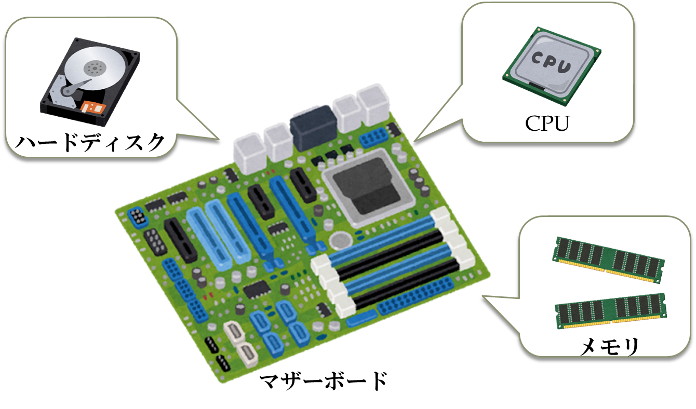
コンピュータの構成要素
CPU (Central Processing Unit)
日本語で「中央演算装置」
01の計算を行なっているところ
メモリ
正式名称は「主記憶装置」
正式名称DRAM (Dynamix Random Access Memory)
01の情報を一時保存する場所
主にCPUにデータを渡す役
ハードディスク
正式名称は「副記憶装置」
電源を切ってもデータが残る場所
主にメモリにデータを渡す役割

Slide 8
データのやり取り
データの読み込み
計算用データを渡す
ハードディスク
メモリ
CPU
長期保存
計算結果を貰う

Slide 9
実際のデータ
テキストp.129
バイナリデータ（binary data）
2値データとも言う
「0」と「1」だけで表現されたデータ
CPUやメモリなど、マシンはこれしか理解できない （情報を電子の有無で表現しているため）
その他のデータ
バイナリデータを人が見やすく表現したもの
例：文字
E38182：あ E38184：い
例：色
255, 255, 255=黒 152,251,152：薄緑

Slide 10
バイナリデータの大きさ
ビット（bit）
1桁で表現できるデータのこと（0または1）
2bitで2²＝4種、3bitで2³＝8種の表現が可能
4ビットのデータ：0010や1011など
バイト(Byte)
8bitで表現できるデータのこと
2⁸＝256種の表現が可能(0~255)
アルファベットは記号含め120程度なので1Byteで表現可

Slide 11
色のデータ
RGB
Red, Green, Blueの3色を混ぜて色を作る形式
加法混色：絵の具と同じで、全部混ぜると黒
通常はこれに輝度αを合わせて使う
一般的な色設定はこっち
CYMK
Cyan, Magenta, Yellow, blacKの4色を混ぜて色を作る
減法混色：光と同じで、全部合わせると白
プリンタで紙に印刷するときに使われる

Slide 12
文字コード
番号と文字の対応表
コンピュータ側は番号で処理
人は対応した絵を文字と認識
文字の見え方はフォントに依存
16進数表記
ディスプレイ表示
6865 6c6c 6f0a
hello
H
L
O
改行
E
L

Slide 13
文字コードの種類
文字コード名 | 概略
ASCII | American Standard Code for Information Interchangeの略 英語圏で広く使われる文字コード
UTF-8 | Unicode Transformation Formatの8bit版 他の国の言語にも対応 MacやiPhoneはコレを利用
Shift-JIS | JISコードの改造版 Windowsはコレを利用

Slide 14
拡張子とデータ
テキストp.140
データの種類を表すファイル名の最後につける文字
拡張子 | データの中身 | よく使われるソフト
txt | プレーンテキスト | Notepad, Word
html, htm | ウェブページのデータ | IE, Safari, Chrome,
doc, docx | 書類データ | Microsoft Word
xls, xlsx | 表計算データ | Microsoft Excel
ppt, pptx | 発表資料データ | Microsoft PowerPoint
bmp | 画素データ | 画像表示ソフト全般
jpeg, jpg | 不可逆圧縮画像データ | 画像表示ソフト全般
gif | 軽量の画像データ | 画像表示ソフト全般
png | 可逆圧縮画像データ | 画像表示ソフト全般
mpeg, mpg | 動画データ | 映像表示ソフト全般
exe, app | 実行ファイル | ソフト本体

Slide 15
インターネットとデータ
テキストp.133
② ネットワークを
介して相手マシンへ
① バイナリデータを送信
③ 受け取り＆
所定のアプリで開く

Slide 16
TCP/IP
Transmission Control Protocol/ Internet Protocol
通信の基本ルール
IPと省略されることもしばしば
ルールの例：IPアドレス
4Byteでコンピュータの位置を表記しよう！
111.112.113.114から
214.215.216.217へ、
ウェブデータを頂戴
111.112.113.114
214.215.216.217

Slide 17
IPアドレスのあれこれ
IPアドレスとマシンは1対1対応
同じIPアドレスを持つマシンは複数存在しない
インターネットとローカルネットでIPアドレスは別
社内や学内のIPはその地方でしか利用できない使用
ドメインネームを使う
覚えにくいのでドメインネーム（あだ名）を使う
DNSサーバがIPアドレスに翻訳してくれる

Slide 18
図で見るインターネット
グローバル
ネットワーク
210.128.20.116
外に繋ぐときは代わりに
通信してあげる！
ローカルは
192.168.XX.XX
だけ利用可能だよ！
192.168.1.0
ローカル
ネットワーク
192.168.1.12
192.168.1.11
192.168.1.10

Slide 19
IPアドレスの決め方
インターフェース1つにつき1つのIPアドレス
インターフェースには製造番号(MACアドレス)がある
MACアドレスとIPアドレスを1対1対応させる
決め方
手作りサーバ
自分でグローバルアドレスを購入/レンタルする
そのアドレスで固定する（statistic）
一般ユーザ
DHCP(Dynamic Host Configuration Protocol)を利用
ルータに繋ぐと勝手にIPアドレスを割り振る

Slide 20
検索

Slide 21
活動のサイクルと「調べる」
何かやってみたい！
調べる
評価と改善
実践する

Slide 22
ウェブサイト
ウェブサイト(web site)
ウェブページの集まり
単にサイトと呼ばれることも
例：東女のサイト＝東女のウェブページ全部

Slide 23
便利なサイト：ポータルサイト
ポータルサイト
portal：宮殿の玄関口、トンネルの出入り口
様々なサービスを提供するウェブサイトのこと
サービス例
検索
ニュース
ブログ
辞書
通販
有名サイト
Google
Yahoo
Goo
MSN
Livedoor
Notes:
ポータル
より正確な意味合いは
「性質の違う二つの領域を分かつもの」
宮殿玄関なら市井と貴族王族世界との境界、
トンネルの出入り口なら地上と地下との境
他にもワープ装置も英語でwarp portalという
元々は港(port)から派生した言葉

Slide 24
検索エンジン
検索エンジン (search engine)
意味
検索(search)：探す
エンジン(engine)：発動機、ITにおけるデータ処理機構
渡した情報をもとにデータを提示する機構のこと
ブラウザでURL欄にキーワードを入れると検索エンジンに飛ばされる
例
キーワードから一致するサイトを検索
キーワードに近い画像を検索
画像から近い画像を検索
キーワードの検索数を検索
Notes:
工学系の職業で実際に何か作る人をエンジニア（engineer）と呼ぶ
情報処理系だったらITエンジニア
最近のブラウザは検索エンジンを事前に設定しておけば、すぐ検索できるようにできている
Safariの場合、検索キーワード入力欄をURL欄と統合している
そのため、URLなのかキーワードなのか混同しがちなので注意

Slide 25
検索の仕組み
サイト内の文章からマッチする文章を検索する
一致したサイトをどの順番で提示するかが腕の見せ所
アクセス数準、おすすめ度準、多数決準など種類がある
現在の最大手はGoogle
検索方法
キーワード検索（単語をもとに検索）
フレーズ検索
OR検索
AND検索
NOT検索
画像検索（画像をもとに画像を検索）
Notes:
検索で多く使われているのはGoogle、Bingあたり
この授業ではGoogleを使う
中国ではGoogleが禁止されていて百度(Baido)が最大手
言論統制しているので検索に偏りがある
例：
天安門とか調べると政府ページに飛ばされる
トヨタで調べると事故のニュースばかり出る

Slide 26
AND検索
二つのキーワードを含むページを検索する
スペースで区切る、もしくは()とANDを使う
演習：以下の検索結果を比較してみる
(東京 AND お茶の水)女子大学

Slide 27
OR検索
どちらかのキーワードを含むページを検索する
()とorを使う
演習：以下の検索結果を比較してみる
(東京 OR お茶の水)女子大学
(東京 AND お茶の水)女子大学

Slide 28
NOT検索
キーワードを含まないサイトを検索
キーワードの手前に-をつける
演習：以下の検索結果を比較してみる
お茶の水
お茶の水 -女子大学
お茶の水 -女子大学

Slide 29
フレーズ検索
ダブルクォートで囲うとその中をそのまま検索する
演習：以下の検索結果を比較してみる
今日の晩御飯は味噌汁
“今日の晩御飯は味噌汁”

Slide 30
検索オプション
より詳細な検索の設定をできる
歯車マーク→検索オプション から設定
設定できる項目
AND、OR、NOT
言語
地域
更新時期
etc

Slide 31
便利な検索
画像検索
画像をもとに画像を検索
https://www.google.co.jp/imghp?hl=ja
Google Scholar
論文を検索
https://scholar.google.co.jp/schhp?hl=ja
Google Trends
複数のキーワードの検索回数を比較
https://trends.google.co.jp/trends/

Slide 32
おまけ：Google検索の隠し要素
電卓機能
zerg rush
再帰
人生、宇宙、すべての答え
blink html
askew
festivus
google gravity
elgoog
google guitar
atari breakout
ライフゲーム

Slide 33
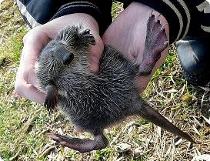
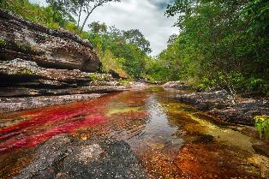
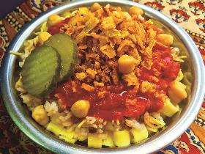
演習：検索してみよう
概要
以下の画像から、何の写真か調べよう
(a)
(b)
(c)
・ピレネー○○○〇と
ロシア〇○○〇がいる
・水かきが付いている
・きれいな川
・中国じゃないよ
・季節により虹色に変化
・エジプト料理
・下は米やパスタ
・上はトマトと豆

Slide 34
レポートのために「調べる」
レポート
report、報告書
様々な種類があるので適宜必要な情報を調べよう
レポートの例
地質調査： 日時、天気、温度、湿度、場所、etc.
学者紹介： 名前、年齢、時代、著書、主張、etc.
物理実験： 日付、実験者、数値データ、etc.
必要な情報
データ：自身の主張を裏付ける数値などのデータ
参考文献：他者の意見や先駆者の情報（一般に本か論文）

Slide 35
役立つページ：政府のページ
気象庁
天気、気温、湿度、日照時間、などなど気象に関するデータ
http://www.jma.go.jp/jma/index.html
e-Stat
政府統計局のデータ開示サイト
様々な日本政府の統計データを取得できる
https://www.e-stat.go.jp/
J-STAGE
国立研究開発法人科学技術推進機構の論文開示サイト
https://www.jstage.jst.go.jp/

Slide 36
Wikipedia
無料で誰でも編集できる百科事典
辞書系サイトの最大手
サーバ代は募金により成り立っている
参加者が非常に多く、情報も良くまとまっている
名前はWikiWikiWebを利用した百科事典(encyclopedia)から
注意点
誰でも編集できる＝間違っている可能性も多々ある（特に医療と宗教）
レポートのソース(情報源)としては使えない
Notes:
専門家も書き込んでいるため、大抵の情報は正しく詳しく書かれている
ただし、情報源（ソース）としては根拠が薄い
情報の大本を一次ソース、その情報を乗せた別の情報を二次ソースという
Wikipediaは二次ソースに当たるため確度は低いとされる
ちなみに海外において一番更新が盛んな項目は宗教、日本では漫画らしい

Slide 37
その他の調べ方
図書館
本で調べる
論文の取り寄せもできる
アンケート
自分で現地調査したり、SNSで募ったり
webの場合、Googleフォームを利用すると便利

Slide 38
次回予告
題目：第6回授業「著作権」
日時：2019年5月23日
内容
著作権とは？
自分の著作物を守るために
他人の著作権を侵害しないために

